Slide 1
Indexação e Tratamento de Dados Heterogêneos: Variedade
Mecanismos de Busca

Slide 2

Bio
Raul Sena Ferreira
Mestre (machine learning) - PESC / UFRJ
Cientista de dados - Radix Eng. & Software
raul.ferreira@prof.infnet.edu.br
www.raulferreira.com.br
https://br.linkedin.com/in/raulsenaferreira

Slide 3
Dicas importantes
Nota composta por:
Entrega de exercícios semanais até a meia noite do dia anterior à aula.
Trabalhos entregues por email até a meia noite do dia anterior a aula
Cada dia de atraso, menos 10% no valor do trabalho
Conteúdo dividido entre parte teórica e prática
Não faltar aulas teóricas. Programar é a melhor maneira de praticar a teoria

Slide 4
Dicas importantes
Ritmo corrido
Estudar além do horário de aula é fundamental
Material de apoio: http://www-nlp.stanford.edu/IR-book/
Exercícios práticos em python ou java (preferencialmente python)
Ao longo do curso construiremos algumas partes de um sistema de busca

Slide 5
Conteúdo do Bloco
Indexação
Recuperação de Informação
Solr
Comparativo

Slide 6
Busca e recuperação da informação
Também conhecido como Information Retrieval
Um sistema de information retrieval é composto essencialmente por lista invertida, indexador, processador de consulta e buscador
O que é lista invertida? O que é um indexador? Como eles estão ligados?
Como construir uma lista invertida e um indexador?

Slide 7
Mecanismo de busca
Segundo [Silveira, 2002], o mecanismo de busca é “um banco de dados que
ajuda as pessoas a encontrar informações na Internet de acordo com palavras ou
termos digitados pelos usuários”.

Slide 8








Motores de busca
Top 15 most popular Search Engines: http://www.ebizmba.com/articles/search-engines

Slide 9
Lista invertida
Serve para ajudar a mapear em qual documento cada termo ocorre e o número de vezes que esse termo aparece
É o primeiro processo de indexação
Existem algumas variantes de lista invertida e várias técnicas para se construir a lista invertida

Slide 10
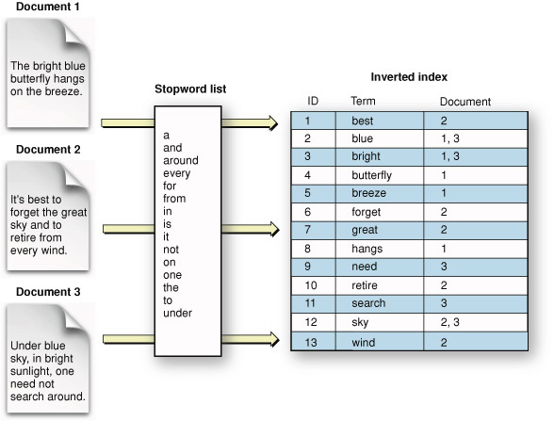
Lista invertida
Stopwords:
termos que podem ser
dispensados para diminuir
o espaço de termos a serem
considerados pelo buscador
Fonte: https://developer.apple.com/library/content/documentation/UserExperience/Conceptual/SearchKitConcepts/searchKit_basics/searchKit_basics.html

Slide 11
Lista invertida
Stemming
Corte de sufixos de um termo
car, car’s, cars, cars’ -> car
Lemmatization
Reduz termo considerando a morfologia do termo
saw -> see, saw
am, are, is -> be

Slide 12

Lista invertida
Stemming
Algoritmo de Porter
Basicamente possui 5 fases de redução de um termo
Fonte: http://nlp.stanford.edu/IR-book/html/htmledition/stemming-and-lemmatization-1.html

Slide 13
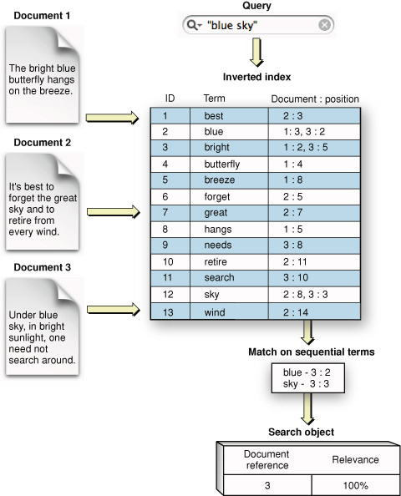
Lista invertida
Fonte: https://developer.apple.com/library/content/documentation/UserExperience/Conceptual/SearchKitConcepts/searchKit_basics/searchKit_basics.html

Slide 14
Lista invertida
Tokenization
Dado uma frase em um documento, deve-se construir tokens, onde estes são cada termo da frase
ciência de dados é o emprego do momento, os salários são altos!
[ciência, de, dados, é, o, emprego, do, … , altos!]
Qual a forma correta de se “tokenizar”?
[..., altos!] ou [..., altos] ou [..., altos, !] ?

Slide 15
Lista invertida
Snowball: Processamento de palavras voltados para stemming
http://snowballstem.org/
Pode ser usado facilmente com a ferramenta NLTK

Slide 16
Lista invertida
Normalização
Retirada de acentos
Maiúsculas/minúsculas
outros tratamentos
Existem ferramentas muito úteis para fazer de forma automática os tratamentos descritos nos slides anteriores
NLTK

Slide 17
NLTK
Ferramenta em python de código aberto bastante usada para pré processamento para problemas de linguagem natural (NLP) ou information retrieval
http://www.nltk.org/book/
Um jeito fácil de praticar é usá-lo em conjunto com notebooks em python de forma online como o Jupyter
https://try.jupyter.org/

Slide 18
Indexação
Peso dos termos
tf-idf (term frequency-inverse document frequency)
TF(t) = Número de vezes que um termo t aparece em um documento / total de termos existentes no documento
Quão frequente um termo ocorre?
IDF(t) = log_e(Número total de documentos / Número de documentos contendo o termo t)
Quão importante é o termo?
Exemplo
Um documento contém 100 palavras onde 6 são “infnet”
tf(infnet) = 6 / 100 = 0.06
Em 1 milhão de documentos a palavra infnet aparece em 1000
idf(infnet) = log(1.000.000 / 1.000)
TF-IDF(infnet) = tf*idf

Slide 19
Modelo vetorial
Link simplificado de cálculo do modelo vetorial
http://www.site.uottawa.ca/~diana/csi4107/cosine_tf_idf_example.pdf

Slide 20
Modelo vetorial
Documentos podem ser representados dentro do espaço vetorial
Modelo simples baseado em álgebra linear
Pesos dos termos não são binários
Permite computar um grau contínuo de similaridade entre consultas e documentos
Permite ranquear documentos de acordo com sua possível relevância
Permite “casamento” parcial em relação a consulta

Slide 21

Similaridade
Para medir a similaridade entre a consulta feita e o documento retornado usa-se algumas métricas
Cosseno é a mais comum

Slide 22
Bases de dados que podem ser usados
CSTNews corpus
http://conteudo.icmc.usp.br/pessoas/taspardo/sucinto/cstnews.html
Cystic fibrosis
http://people.ischool.berkeley.edu/~hearst/irbook/cfc.html
Gutenberg Corpus
http://www.nltk.org/book/ch02.html
Wikipedia
https://en.wikipedia.org/wiki/Wikipedia:Database_download

Slide 23
Próxima aula
Entrega do primeiro exercício
Métricas em information retrieval e aprofundamento do modelo vetorial de busca
Implementando algumas partes em python

Slide 24
Exercício
Resumo de duas páginas sobre o TED Talk de Andreas Ekström:
The moral bias behind your search results
Escrever com suas próprias palavras sobre o que foi explicado e quais as suas impressões e opiniões sobre o que o autor disse
Entrega na próxima semana

